Slide 1

KHỐI 6 - TUẦN 6
TÊN BÀI:
CHẾ ĐỘ DINH DƯỠNG TRONG TẬP LUYỆN TDTT
NÉM BÓNG - CHẠY CỰ LY TRUNG BÌNH
Giáo viên thực hiện Vũ Lê Xuân Quỳnh

Slide 2
NỘI DUNG BÀI HỌC
1.
Chế độ
dinh dưỡng trong tập
luyện TDTT
2
Ném
bóng
3.
Chạy cự
Trung bình

Slide 3
NỘI DUNG 1 CHẾ ĐỘ DINH DƯỠNG TRONG TẬP LUYỆN THỂ DỤC THỂ THAO
TẦM QUAN TRỌNG VÀ VAI TRÒ CỦA CÁC CHẤT DINH DƯỠNG TRONG TẬP LUYỆN THỂ DỤC THỂ THAO.
NHÓM THỰC PHẨM CHÍNH VÀ THỨC UỐNG.
3. SỰ ẢNH HƯỞNG CỦA CÁC YẾU TỐ DINH DƯỠNG TRONG TẬP LUYỆN THỂ DỤC THỂ THAO.
4. DINH DƯỠNG HỢP LÍ
https://www.youtube.com/watch?v=0w8AWtymV2s&ab_channel=AngelsClub

Slide 4
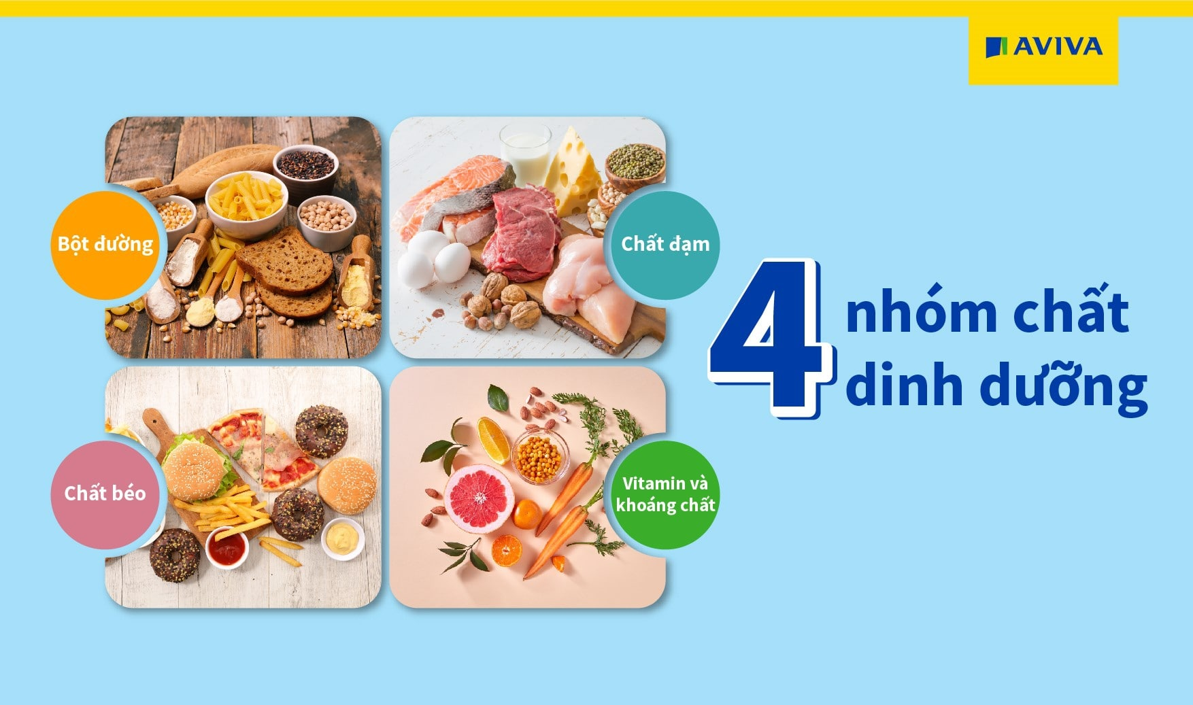
4 nhóm chất không thể thiếu với dinh dưỡng trong thể thao
Carbohydrate (Tinh bột)
Protein (Chất đạm)
Chất béo
Chất xơ, vitamin và khoáng chất: Bạn nên lựa chọn các loại rau củ quả nhiều màu sắc để cơ thể được bổ sung các dưỡng chất từ thực vật đầy đủ và toàn diện.

Slide 5
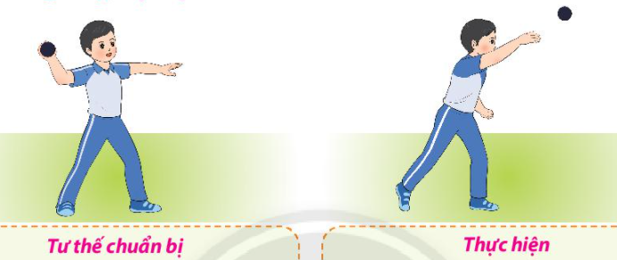
NỘI DUNG 2: NÉM BÓNG
Các động tác bổ trợ kĩ thuật ném bóng:
https://www.youtube.com/watch?v=bIChx3VLhPU&ab_channel=TonyToanTranNguyen
HS quan sát tranh ảnh về kĩ thuật Ném bóng bằng 1 tay trên vai
(sau đó tiến hành luyện tập 2x10 lần)

Slide 6

NỘI DUNG 3:
CHẠY CỰ LY TRUNG BÌNH
2. Về đích an toàn
https://www.youtube.com/watch?v=GudasOST3FI&ab_channel=khangNguy%E1%BB%85nhuy

Slide 7

Hoạt động vận dụng
Sau khi học xong bài học hôm nay Cô có một số câu hỏi đặt ra cho các em cùng nhau thảo luận và sẽ cho thầy đáp án vào tiết học tiếp theo:
+ Khi tập luyện thể dục thể thao các em phải ăn uống như thế nào cho hợp lý?
+ Trong quá trình tập luyện các động tác bổ trợ môn Ném bóng và chạy cự li trung bình, em gặp những khó khăn nào?
+ Lượng vận động có vừa sức các em không?

Slide 8

Thả lỏng
➢ Đi bộ nhẹ ➢ Cổ tay, cổ chân ➢ Vai

Slide 9

Thanks!
Chúc các em cùng gia đình luôn mạnh khỏe và bình an!
FIGHTING

